Slide 1
Ordenanza Metropolitana del Bienestar Animal
Comisión de Salud
Concejo Metropolitano de Quito
Sustitutiva del Título VI, Libro IV.3, de la Ordenanza Metropolitana No. 001 sancionada el 29 de marzo de 2019, que expide el Código Municipal para el Distrito Metropolitano de Quito.

Slide 2
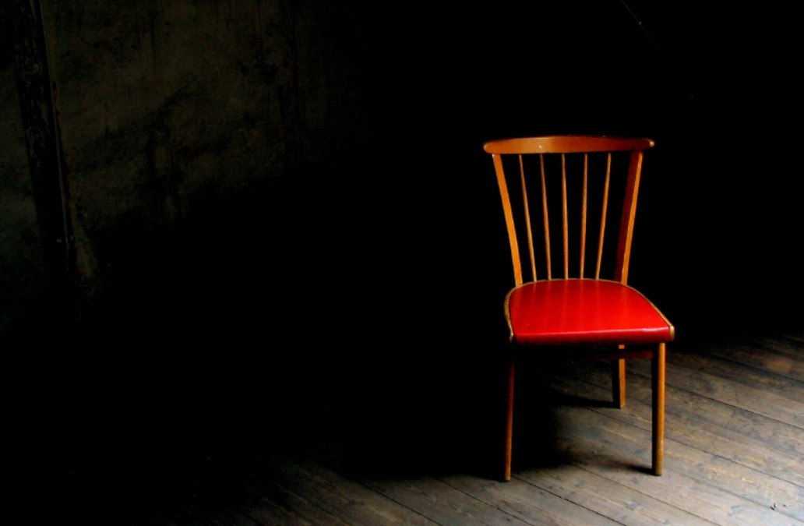
Comisión de Salud
Concejo Metropolitano de Quito
Ejercicio de Co-creación a través de la Participación activa de la sociedad civil,
27 organizaciones acreditadas al proceso de silla vacía.
Se han desarrollado 8 sesiones ordinarias,
12 sesiones extraordinarias de comisión
y 47 mesas de trabajo,
con jornadas extensas de 3 a 11 pm
con aportes técnicos científicos.

Slide 3
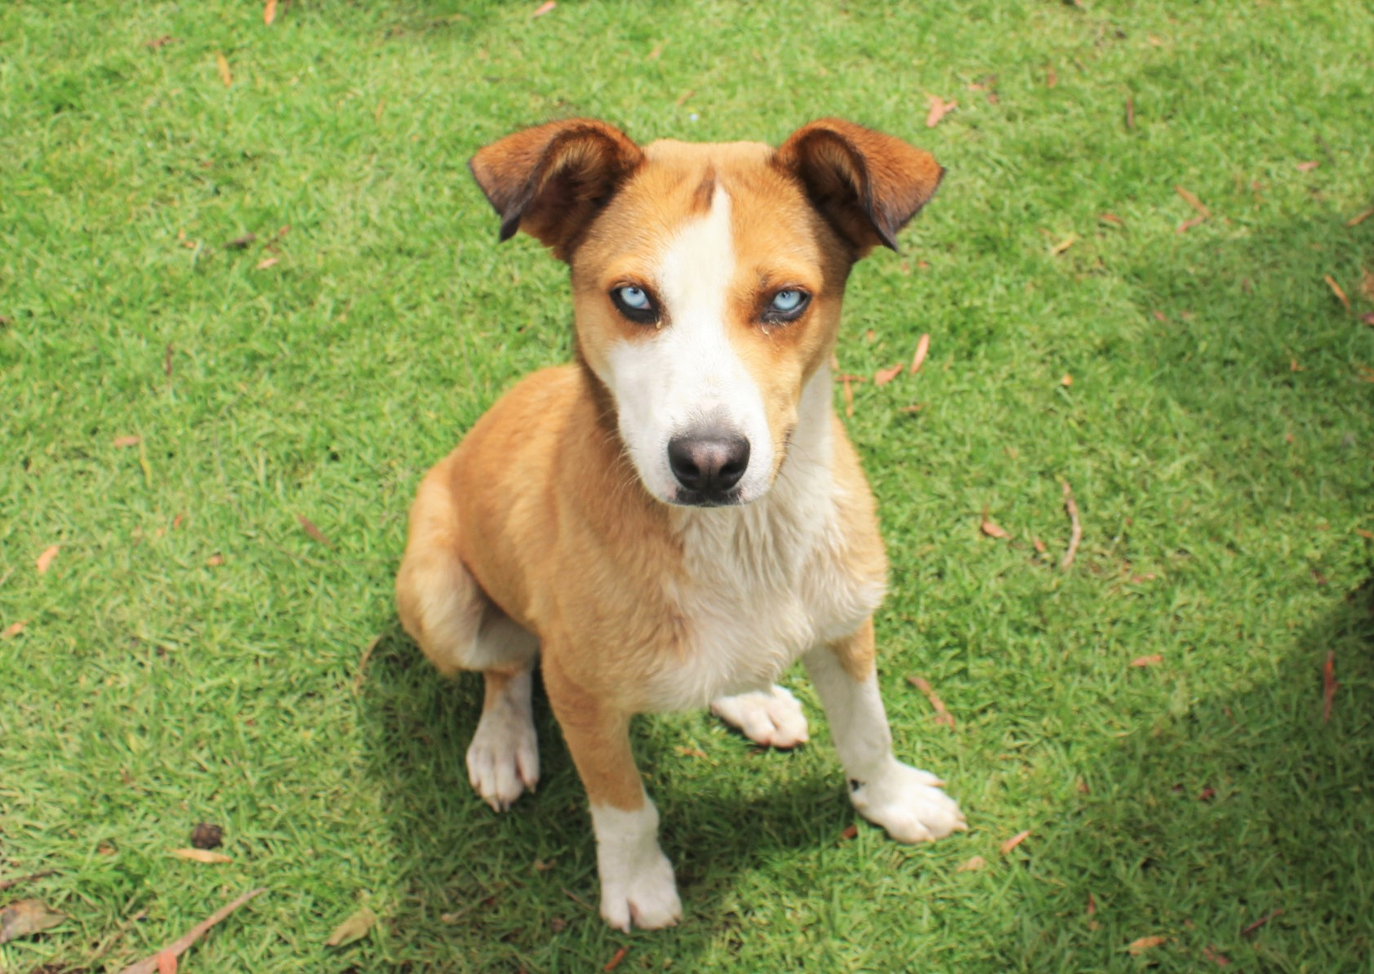
Comisión de Salud
Concejo Metropolitano de Quito
Gestión Integral de la Fauna Urbana con base en el bienestar animal
para establecer una Política Pública efectiva enfocada en la prevención de la salud, promueva el bienestar animal, aborde la tenencia responsable y la convivencia armónica.

Slide 4
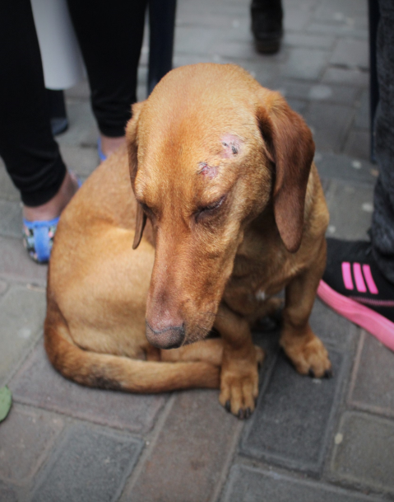
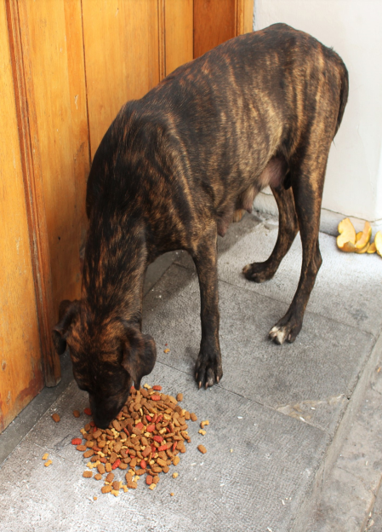
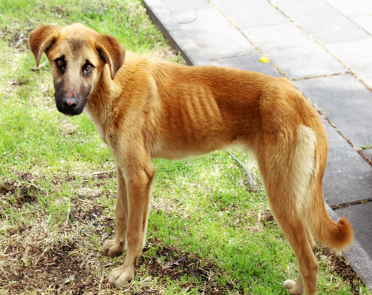
Comisión de Salud
Concejo Metropolitano de Quito
Problemática
Afectación a la salud pública
Tenencia irresponsable
Gestión Insuficiente
Notes:
Existen vacíos normativos que han dado como resultado el inadecuado manejo de la fauna urbana, vulnerando el bienestar animal genera un grave riesgo para la salud pública en el Distrito Metropolitano de Quito, estos vacíos han impedido la implementación de la política pública necesaria para atender esta emergente realidad, que promueva de forma efectiva la tenencia responsable y que garanticen una convivencia armónica entre las personas y la fauna urbana en el Distrito Metropolitano de Quito.

Slide 5
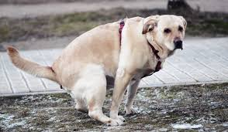
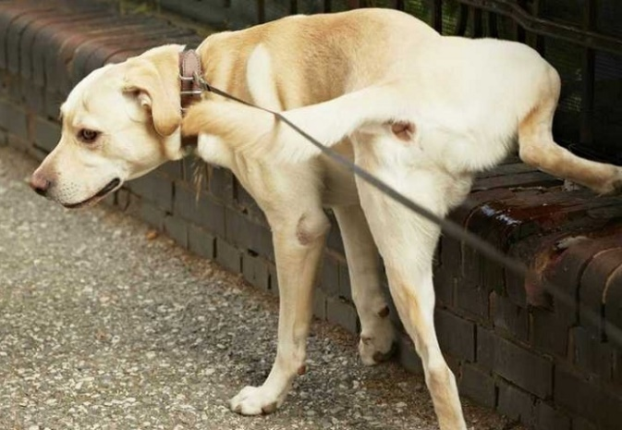
Afectación a la salud pública
Comisión de Salud
Concejo Metropolitano de Quito
competencia GAD de prevención de salud
Que recae en las enfermedades zoonóticas,
rabia,
toxocara canis (parasito)
toxoplasmosis, (parasito)
echinococcus granulosos,
piojos, pulgas y garrapatas
La descomposición de las deyecciones (orina y eses) transmisores de enfermedades.
Agresividad ➔ jaurías de perros
Notes:
Salud publica es un estragia para llegar al ser humano

Slide 6
Comisión de Salud
Concejo Metropolitano de Quito
Desconocido
Tenencia
122 280 INEC
1 perro/18 hab. (Rural)
1 perro/26 hab. (Urbana)
41 676 INEC
1 perro/74 hab. (Urbana)
1 perro/47 hab. (Rural)
2011
2013
2014
2018
2019
Ex Ordenanza 048
15-04-11
Estudio
Dr. Grijalva
Proyecto Manejo de Fauna Urbana
“Urbanimal”
Estudio
Dra De la Torre
Necesidad de sustitutiva de la Ordenanza

Slide 7
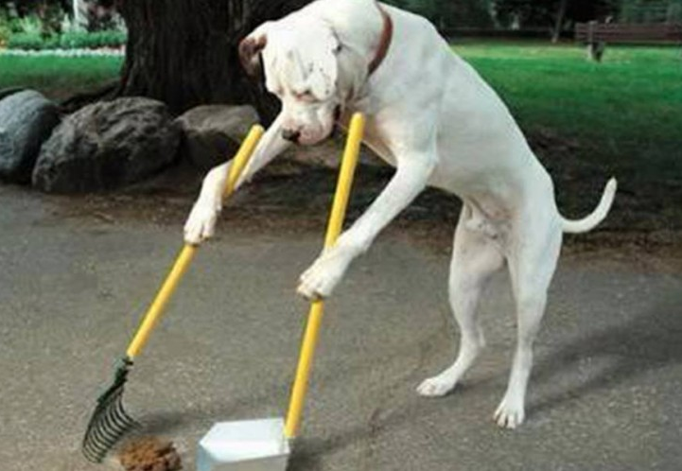
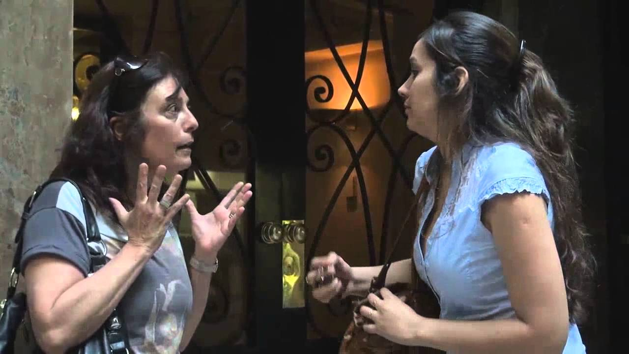
Tenencia
Comisión de Salud
Concejo Metropolitano de Quito
Conceptualización errada
Dueño VS Tenedor responsable permanente o representante
Afectación a la convivencia ciudadana
Falta de conciencia y conocimiento referente al bienestar animal

Slide 8
Comisión de Salud
Concejo Metropolitano de Quito
Nutrición
Salud
Estados Mentales
Entorno
Comportamiento
BIENESTAR ANIMAL

Slide 9
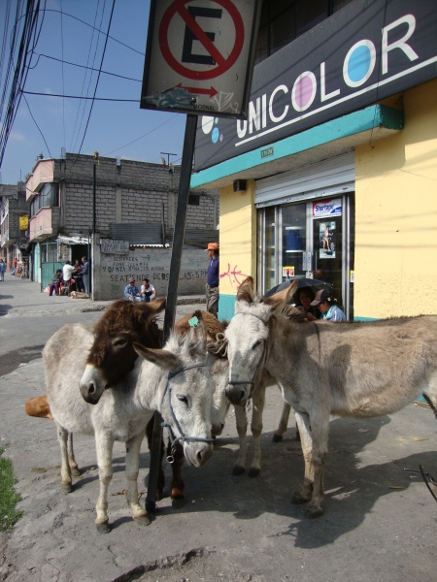
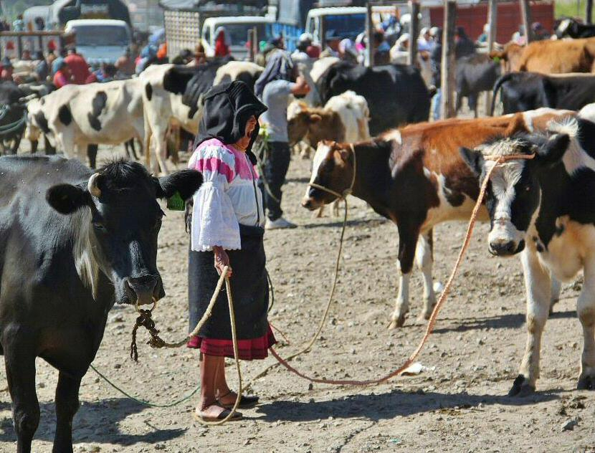
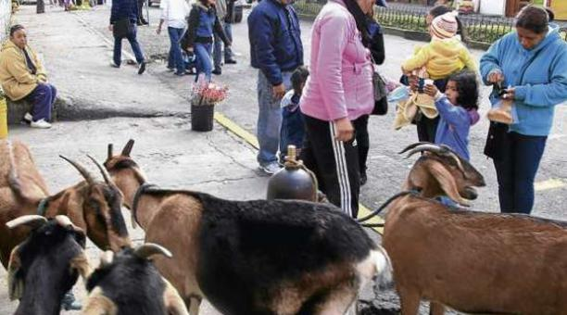
C.O.AM
Comisión de Salud
Concejo Metropolitano de Quito
Animales destinados a compañía
Animales destinados a entretenimiento
Animales destiandos a consumo
Animales destinados a trabajo, oficio o asistencia
Animales destinados a experimentación

Slide 10
Gestion Insuficiente
Comisión de Salud
Concejo Metropolitano de Quito
COMPETENCIA de los GADS
Art. 415 de la Constitución de la República del Ecuador
Art. 84, literal s) del del Código Orgánico de Organización Territorial, Autonomía y Descentralización COOTAD
Art. 27 numeral 8 del Código Orgánico del Ambiente COAM
Art. 123 Ley Orgánica de Salud

Slide 11
Comisión de Salud
Concejo Metropolitano de Quito
Gestión Integral de la Fauna Urbana
DMQ
Capítulo I.
Del Manejo de la Fauna Urbana
Capítulo II.
De la Gestión Integral de la Fauna Urbana

Slide 12
Sistema de Gestión Integral de la Fauna Urbana en el Distrito Metropolitano de Quito
Capitulo I
Comisión de Salud
Concejo Metropolitano de Quito
Rectoría
Secretaría de Salud
Unidad de Fauna Urbana
Coordinador
Secretaría de Ambiente
Secretaría
de Inclusión Social
Secretaría
De Comunicación
Dirección Metropolitana de Informática
Control
Agencia Metropolitana de Control
Asesor
Colegio Profesional de Veterinarios
Concejo de Protección de Derechos
Comisión de Animales y Naturaleza
Organizaciones de la
Sociedad Civil
Academia

Slide 13
Unidad de Fauna Urbana
Registro Metropolitano de Fauna Urbana
REMETFU
CAVRAT
ARTUR
CAVRAT
CALDERÓN
CAVRAT
SUR
CAVRAT
A. CONSUMO
NUEVO
POTENCIAR
POTENCIAR
NUEVO

Slide 14
SERVICIOS
Unidad de Fauna Urbana
Atención Veterinaria
Esterilización, Inmunización, Desparasitación
Rescate, Acogida Temporal
Adopción Responsable

Slide 15
Comisión de Salud
Concejo Metropolitano de Quito
Gestión Integral de la Fauna Urbana
DMQ
Capítulo I.
Del Manejo de la Fauna Urbana
Capítulo III.
De la Protección de la Fauna Urbana
Capítulo II.
De la Gestión Integral de la Fauna Urbana

Slide 16
Comisión de Salud
Concejo Metropolitano de Quito
Gestión Integral de la Fauna Urbana
DMQ
Capítulo I.
Del Manejo de la Fauna Urbana
Capítulo IV.
De la Participación Ciudadana
Capítulo III.
De la Protección de la Fauna Urbana en el DMQ
Capítulo II.
De la Gestión Integral de la Fauna Urbana

Slide 17
Comisión de Salud
Concejo Metropolitano de Quito
Gestión Integral de la Fauna Urbana
DMQ
Capítulo I.
Del Manejo de la Fauna Urbana
Capítulo IV.
De la Participación Ciudadana
Capítulo V.
Del Comercio
Capítulo III.
De la Protección de la Fauna Urbana en el DMQ
Capítulo II.
De la Gestión Integral de la Fauna Urbana

Slide 18
Comisión de Salud
Concejo Metropolitano de Quito
Gestión Integral de la Fauna Urbana
DMQ
Capítulo I.
Del Manejo de la Fauna Urbana
Capítulo IV.
De la Participación Ciudadana
Capítulo V.
Del Comercio
Capitulo VI.
Del Procedimiento Administrativo Sancionador
Capítulo III.
De la Protección de la Fauna Urbana en el DMQ
Capítulo II.
De la Gestión Integral de la Fauna Urbana

Slide 19
Comisión de Salud
Concejo Metropolitano de Quito
Que, el artículo 139 del Código Orgánico del Ambiente, ratifica que serán los Gobiernos Autónomos Descentralizados, los encargados de garantizar el bienestar de la Fauna Urbana

Slide 20
Comisión de Salud
Concejo Metropolitano de Quito
Artículo 21.- De los precios públicos por los servicios que presta la Unidad de Bienestar Animal. La Unidad de Bienestar Animal cobrará los precios públicos para cada uno de los servicios que preste, de conformidad con el Reglamento del presente Título. Los casos de atención gratuita se regularán de conformidad con el Régimen Jurídico aplicable.

Slide 21
Comisión de Salud
Concejo Metropolitano de Quito
Artículo 107.- Atención en casos de emergencia. Los médicos veterinarios no podrán negarse a prestar atención médica a animales de compañía que se encuentren en estado crítico y en evidente abandono hasta su estabilización, de conformidad con el Reglamento de este Título.
El médico veterinario reportará el incidente del animal de compañía que cuente con el chip de identificación a la Unidad de Bienestar Animal, para seguir con el procedimiento establecido en el Reglamento.

Slide 22
Comisión de Salud
Concejo Metropolitano de Quito
Artículo 116.- Acción ciudadana por maltrato animal. Todas las personas que habitan o transitan por el Distrito Metropolitano de Quito podrán presentar denuncias de maltrato animal o las demás infracciones previstas por este Título de forma presencial o telemática de conformidad con el reglamento vigente.

Slide 23
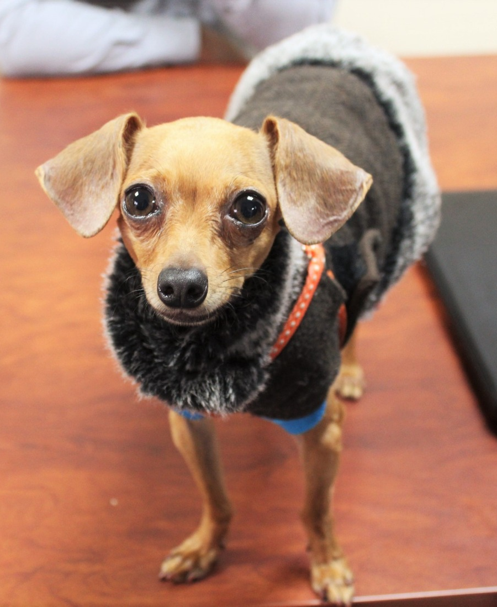
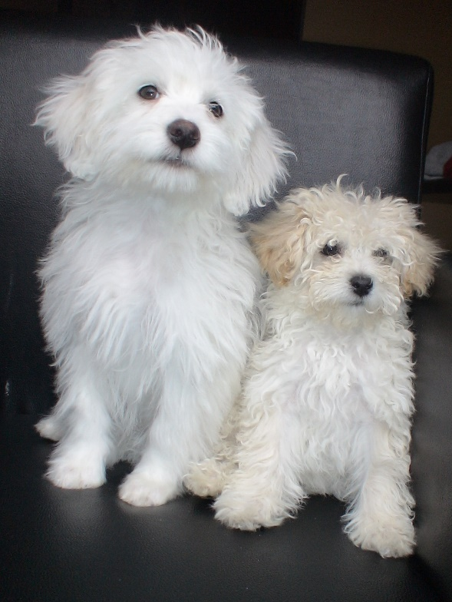
Comisión de Salud
Concejo Metropolitano de Quito
Todos los animales tienen derecho:
A atención
A cuidados y
A la protección del hombre
Cuídalos, ellos dependen de cada uno de nosotros
Muchas Gracias

